Slide 1


TI3001C Analítica de datos y herramientas de inteligencia artificial I
29 de Agosto del 2025
Facilitador: PhD Alfredo García Suárez

Slide 2

Bienvenida
Facilitador: PhD Alfredo García Suárez

Slide 3

“Los datos se están convirtiendo en la nueva materia prima de los negocios.”
–Craig Mundie
Facilitador: PhD Alfredo García Suárez

Slide 4

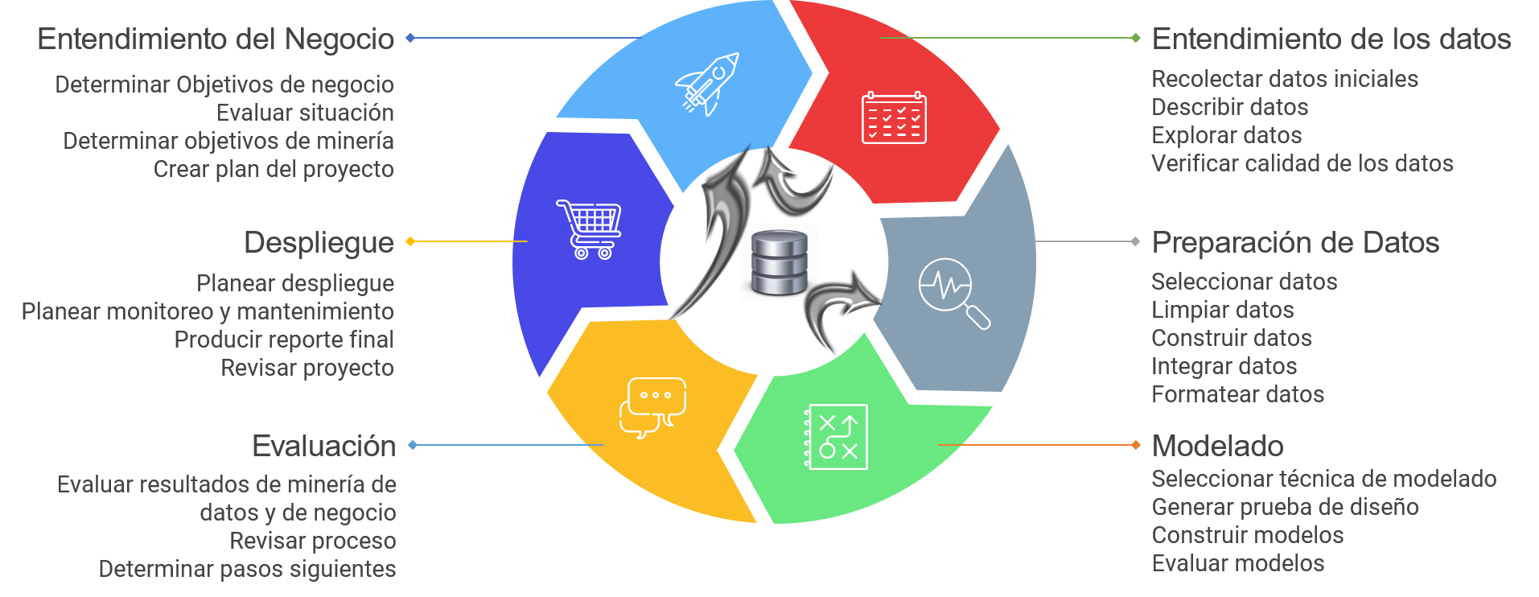
METODOLOGÍA CRISP DM
Facilitador: PhD Alfredo García Suárez

Slide 5

ANALÍTICA DE DATOS
Consideración de valores atípicos y valores faltantes, así como suavizado de datos para identificar posibles modelos.
Representación gráfica de datos para identificar patrones y tendencias.
PRE-PROCESAMIENTO
VISUALIZACIÓN
EXTRACCIÓN DE DATOS
Resumen o Extracción de Características
CORRELACIÓN
Consideración de valores atípicos y valores faltantes, así como suavizado de datos para identificar posibles modelos.
Cálculo de estadísticas básicas para describir la ubicación, escala y forma generales de los datos.
Busqueda de correlación de los datos.
Facilitador: PhD Alfredo García Suárez

Slide 6
CLASE ANTERIOR
04
-Iteración
-Filtrado
Facilitador: PhD Alfredo García Suárez

Slide 7
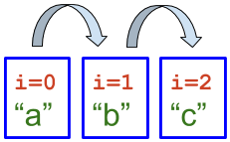
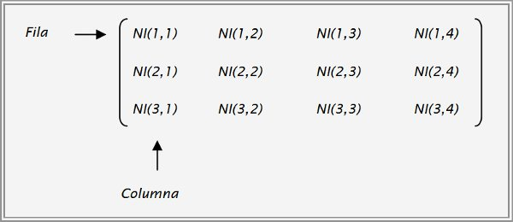
ITERACIÓN
¿Cómo funciona un algoritmo de iteración?
Iterar significa recorrer los elementos de un array uno por uno. Aunque se puede hacer con bucles for tradicionales de Python, NumPy tiene métodos más eficientes o convenientes:
Iteración Unidimensional
Iteración Bidimensional
Facilitador: PhD Alfredo García Suárez

Slide 8
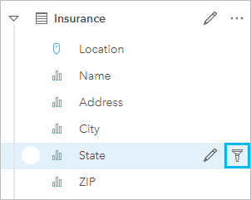
FILTRADO DE DATOS
FILTROS DE DATOS
Al consultar un conjunto de datos, como usuario de un portal de datos abiertos, posiblemente busque unos datos concretos acerca del conjunto de datos. Para encontrar esos datos específicos más fácilmente, en lugar de desplazarse por decenas o centenares de registros, dispone de varias opciones de filtro.
Facilitador: PhD Alfredo García Suárez

Slide 9
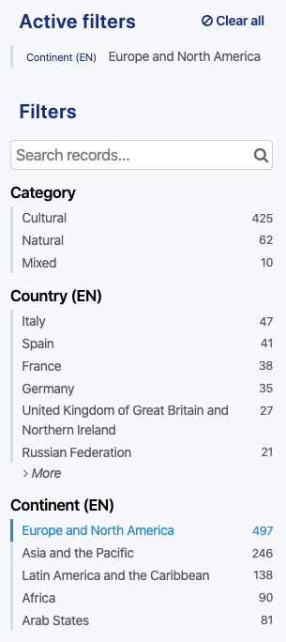
FILTRADO DE DATOS
FILTROS DE DATOS
Al consultar un conjunto de datos, como usuario de un portal de datos abiertos, posiblemente busque unos datos concretos acerca del conjunto de datos. Para encontrar esos datos específicos más fácilmente, en lugar de desplazarse por decenas o centenares de registros, dispone de varias opciones de filtro.
Facilitador: PhD Alfredo García Suárez

Slide 10
CLASE ACTUAL
05
-Valores Nulos
Facilitador: PhD Alfredo García Suárez

Slide 11
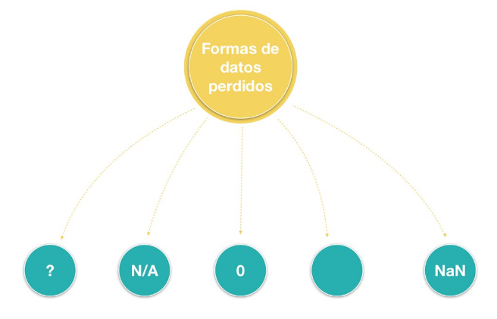
Datos Nulos
En la gran mayoría de datos con la que trabajemos es muy probable que nos encontremos con valores perdidos, esto es algo muy normal. El valor faltante puede aparecer de distintas formas por ejemplo como un signo de interrogación, o N/A, como un 0 o simplemente como una celda en blanco, pero en su mayoría nos lo encontramos representado como NaN que se refiere a “no un número”
Facilitador: PhD Alfredo García Suárez

Slide 12
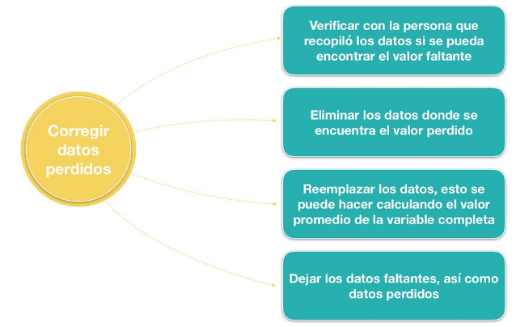
Datos Nulos
Existen muchas maneras para corregir esto y todo dependerá de la persona que este analizando y obviamente del problema en sí para seleccionar cual es la mejor opción para aplicar. Las opciones típicas que debes considerar son las siguientes:
Facilitador: PhD Alfredo García Suárez

Slide 13
Actividad 5.1 (Valores Nulos)
1. Crear un nuevo repositorio nuevo con el nombre: Valores Nulos, crear una carpeta dentro del repositorio con el nombre de “Actividad 5.1”
2. Agregar el archivo: VentasTotales.csv
3. Aplicar métodos para reemplazar valores nulos en cada columna
4. Crear el archivo en Google Colab o Visual Studio Code, respaldarlo en GitHub.
5. Por cada columna describir cuales fueron las técnicas de tratamiento de valores nulos utilizadas para cada variable y agregar un archivo .csv final.
6. Subir el link del repositorio en CANVAS para “Evaluación”
Facilitador: PhD Alfredo García Suárez

Slide 14
Actividad 5.2 (Valores Nulos)
1. Utilizar el repositorio creado con el nombre: Valores nulos, crear una carpeta dentro del repositorio con el nombre de “Actividad 3.2”
2. Agregar los archivos: Gastos y costos 20-23.xslx
3. Aplicar métodos para reemplazar valores nulos en cada columna de cada dataset
4. Crear el archivo en Google Colab o Visual Studio Code, respaldarlo en GitHub.
5. Por cada columna describir cuales fueron las técnicas de tratamiento de valores nulos utilizadas para cada variable y agregar un archivo .csv final por cada dataset.
6. Subir el link del repositorio en CANVAS para “Evaluación”
Facilitador: PhD Alfredo García Suárez

Slide 15
Actividad 5.3 (Valores Nulos)
1. Utilizar el repositorio creado con el nombre: Valores nulos, crear una carpeta dentro del repositorio con el nombre de “Actividad 3.3”
2. Agregar el archivo de tu pais: Pais.csv
3. Aplicar métodos para reemplazar valores nulos en cada columna de cada dataset
4. Crear el archivo en Google Colab o Visual Studio Code, respaldarlo en GitHub.
5. En el script justificar la técnica utilizada en el tratamiento de valores nulos para cada variable y agregar un archivo .csv final sin valores nulos.
6. Subir el link del repositorio en CANVAS para “Evaluación”
Facilitador: PhD Alfredo García Suárez

Slide 16

Fin de la Sesión
¿Preguntas?
Alfredo.garcias@tec.mx
https://itesm.zoom.us/my/alfredo.garcia
Facilitador: PhD Alfredo García Suárez

